Slide 2
학습 목표
자바의 프로그램의 기본 구조 이해
자바의 데이터 타입 이해
자바에서 키 입력 받는 방법 이해
자바의 연산자 이해
자바의 조건문(if-else와 switch) 이해

Slide 3
예제 2-1 : Hello, 자바 프로그램의 기본 구조
/*
* 소스 파일 : Hello.java
*/
public class Hello {
public static int sum(int n, int m) {
return n + m;
}
// main() 메소드에서 실행 시작
public static void main(String[] args) {
int i = 20;
int s;
char a;
s = sum(i, 10); // sum() 메소드 호출
a = '?';
System.out.println(a); // 문자 '?' 화면 출력
System.out.println("Hello"); // "Hello" 문자열 화면 출력
System.out.println(s); // 정수 s 값 화면 출력
}
}
?
Hello
30
메소드
클래스
메소드

Slide 4
예제 2-1 설명
클래스 만들기
Hello 이름의 클래스 선언
class 키워드로 클래스 선언
public으로 선언하면 다른 클래스에서 접근 가능
클래스 코드는 { } 내에 모두 작성
주석문
// 한 라인 주석
/* 여러 행 주석 */
main() 메소드
자바 프로그램은 main()에서 실행 시작
public static void으로 선언
String[] args로 실행 인자를 전달 받음
메소드
C/C++에서의 함수를 메소드로 지칭
클래스 바깥에 작성할 수 없음
메소드 호출
sum() 메소드 호춯
sum() 호출 시 변수 i의 값과 정수 10을 전달
sum()의 n, m에 각각 20, 10 값 전달
sum()은 n과 m 값을 더한 30 리턴
변수 s는 정수 30을 전달받음
public class Hello {
}
public static int sum(int n, int m) {
...
}
s = sum(i, 10);
public static void main(String[] args) {
}

Slide 5
예제 2-1 설명 (계속)
변수 선언
변수 타입과 변수 이름 선언
메소드 내에서 선언된 변수는 지역 변수
지역 변수는 메소드 실행이 끝나면 저장 공간 반환
문장
;로 한 문장의 끝을 인식
화면 출력
표준 출력 스트림에 메시지 출력
표준 출력 스트림 System.out의 println() 메소드 호출
println()은 여러 타입의 데이터 출력 가능
println()은 출력 후 다음 행으로 커서 이동
int i=20;
char a;
System.out.println("Hello"); // "Hello" 화면 출력
int i=20;
s = sum(i, 20);

Slide 6
식별자 (identifier)
식별자란?
클래스, 변수, 상수, 메소드 등에 붙이는 이름
식별자의 원칙
‘@’, ‘#’, ‘!’와 같은 특수 문자, 공백 또는 탭은 식별자로 사용할 수 없으나 ‘_’, ‘$’는 사용 가능
유니코드 문자 사용 가능. 한글 사용 가능
자바 언어의 키워드는 식별자로 사용불가
식별자의 첫 번째 문자로 숫자는 사용불가
‘_’ 또는 ‘$’를 식별자 첫 번째 문자로 사용할 수 있으나 일반적으로 잘 사용하지 않는다.
불린 리터럴 (true, false)과 널 리터럴(null)은 식별자로 사용불가
길이 제한 없음
대소문자 구별
int barChart; 와 int barchart;는 서로 다른 식별자 선언

Slide 7
식별자 이름 사례
사용 가능한 예
잘못된 예
int name;
char student_ID; // '_' 사용 가능
void $func() { } // '$' 사용 가능
class Monster3 { } // 숫자 사용 가능
int whatsyournamemynameiskitae; // 길이 제한 없음
int barChart; int barchart; // 대소문자 구분. barChart와 barchart는 다름
int 가격; // 한글 이름 사용 가능
int 3Chapter; // 식별자의 첫문자로 숫자 사용 불가
class if { } // 자바의 예약어 if 사용 불가
char false; // false 사용 불가
void null() { } // null 사용 불가
class %calc { } // '%'는 특수문자

Slide 8
자바의 데이터 타입
자바의 데이터 타입
기본 타입 : 8 개
boolean
char
byte
short
int
long
float
double
레퍼런스 타입 : 1 개이며 용도는 다음 3 가지
클래스(class)에 대한 레퍼런스
인터페이스(interface)에 대한 레퍼런스
배열(array)에 대한 레퍼런스
레퍼런스는 C/C++의 포인터와 유사한 개념
그러나 메모리 주소는 아님

Slide 9
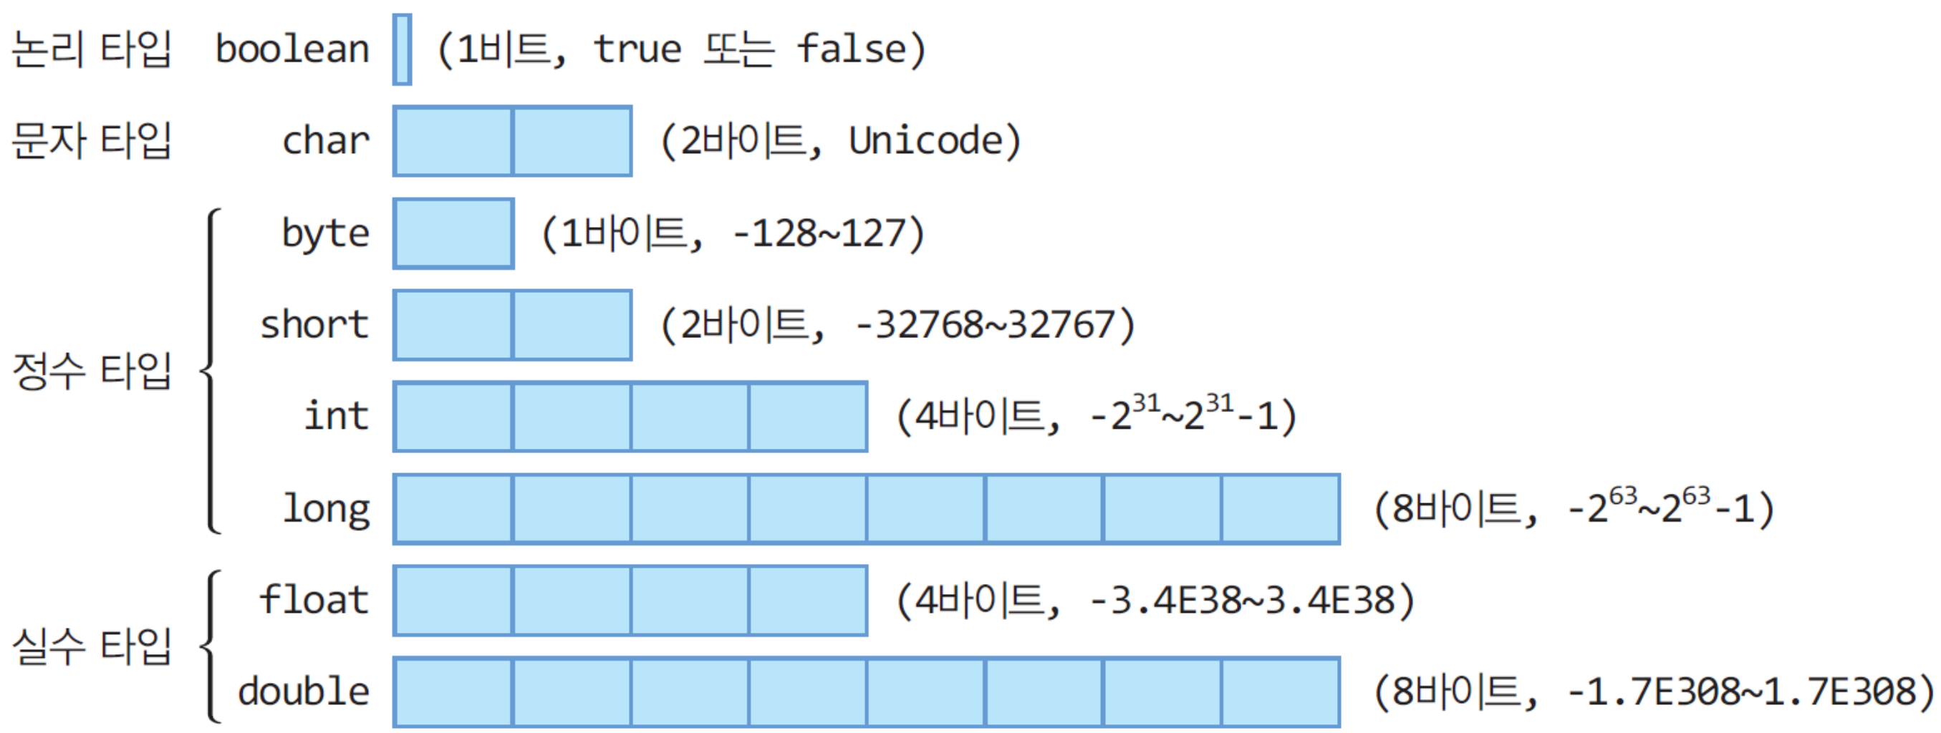
자바의 기본 타입
특징
기본 타입의 크기는 CPU나 운영체제에 따라 변하지 않음

Slide 10
문자열
문자열은 기본 타입이 아님
String 클래스로 문자열 표현
문자열 리터럴 – “JDK”, “한글”, “계속하세요”
문자열이 섞인 + 연산 -> 문자열 연결
String toolName="JDK";
toolName + 1.8 -> "JDK1.8"
"(" + 3 + "," + 5 + ")" -> "(3,5)"
System.out.println(toolName + "이 출시됨"); // "JDK1.8이 출시됨" 출력

Slide 11
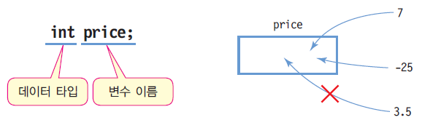
변수와 선언
변수
프로그램 실행 중에 값을 임시 저장하기 위한 공간
변수 값은 프로그램 수행 중 변경될 수 있음
변수 선언
데이터 타입에서 정한 크기의 메모리 할당
int radius;
double weight = 75.56;
char c1 , c2, c3 = 'c';

Slide 12
리터럴과 정수 리터럴
리터럴(literal)
프로그램에서 직접 표현한 값
정수, 실수, 문자, 논리, 문자열 리터럴 있음
정수 리터럴
10진수, 8진수, 16진수, 2진수 리터럴
정수 리터럴은 int 형으로 컴파일
long 타입 리터럴은 숫자 뒤에 L 또는 l을 붙여 표시
ex) long g = 24L;
15 -> 10진수 15
015 -> 0으로 시작하면 8진수. 십진수로 13
0x15 -> 0x로 시작하면 16진수. 십진수로 21
0b0101 -> 0b로 시작하면 2진수. 십진수로 5
int n = 15;
int m = 015;
int k = 0x15;
int b = 0b0101;

Slide 13
실수 리터럴
소수점 형태나 지수 형태로 표현한 실수
12. 12.0 .1234 0.1234 1234E-4
실수 타입 리터럴은 double 타입으로 컴파일
숫자 뒤에 f(float)나 d(double)을 명시적으로 붙이기도 함
double d = 0.1234;
double e = 1234E-4; // 1234E-4 = 1234x10-4이므로 0.1234와 동일
float f = 0.1234f;
double w = .1234D; // .1234D와 .1234는 동일

Slide 14
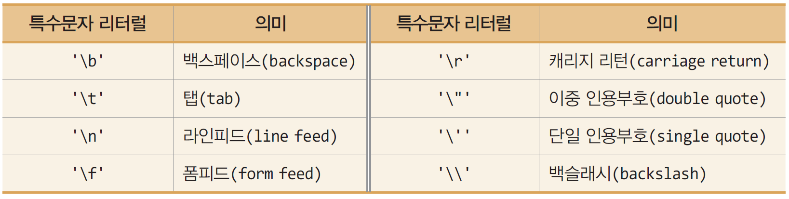
문자 리터럴
단일 인용부호(' ')로 문자 표현
'a', 'W', '가', '*', '3', '7‘, ‘글’
\u다음에 4자리 16진수로, 2 바이트의 유니코드(Unicode)
특수문자 리터럴은 백슬래시(\)로 시작
char a = 'W';
char b = '글';
char c = \uae00; // '글'의 유니코드 값(ae00) 사용

Slide 15

논리 타입 리터럴
논리 값 표시
true 또는 false 뿐
boolean 타입 변수에 치환하거나 조건문에 이용
boolean a = true;
boolean b = 10 > 0; // 10>0가 참이므로 b 값은 true
boolean c = 1; // 타입 불일치 오류. C/C++와 달리 자바에서 1,0을 참, 거짓으로 사용 불가
while(true) { // 무한 루프
...
}

Slide 16
Tip: 기본 타입 이외 리터럴
null 리터럴
레퍼런스에 대입 사용
문자열 리터럴(스트링 리터럴)
이중 인용부호로 묶어 표현
"Good", "Morning", "자바", "3.19", "26", "a"
문자열 리터럴은 String 객체로 자동 처리
int n = null; // 기본 타입에 사용 불가
String str = null;
String str = “Good";

Slide 17
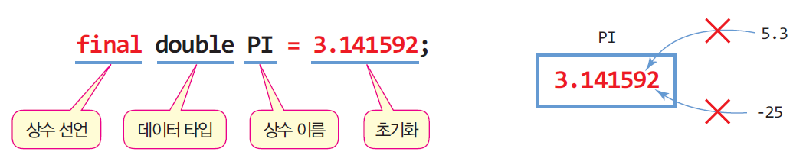
상수
상수 선언
final 키워드 사용
선언 시 초깃값 지정
실행 중 값 변경 불가
상수 선언 사례
final int LENGTH = 20;
static final double PI = 3.141592; // static으로 선언하는 것이 바람직(5장 참조)

Slide 18

var 키워드
Java 10부터 도입
기존의 변수 선언 방식 : 변수의 타입 반드시 지정
var 키워드
타입을 생략하고 변수 선언 가능
컴파일러가 추론하여 변수 타입 결정
변수 선언 시 초깃값이 주어지지 않으면 컴파일 오류
var는 지역 변수 선언에만 한정
int price = 200;
String name = “kitae”;
var price = 200; // price는 int 타입으로 결정
var name = "kitae"; // name은 String 타입으로 결정
var pi = 3.14; // pi는 double 타입으로 결정
var point = new Point(); // point는 Point 타입으로 결정
var v = new Vector<Integer>(); // v는 Vector<integer> 타입으로 결정(7장 참조)
var name; // 컴파일 오류

Slide 19
예제 2-2 : var 키워드를 사용하여 변수 선언
public class Var {
public static void main(String[] args) {
var price = 200; // price는 int 타입으로 결정
var name = "kitae"; // name은 String 타입으로 결정
var pi = 3.14; // pi는 double 타입으로 결정
System.out.println("price = " + (price + 1000));
System.out.println("name = " + name);
System.out.println("pi = " + pi*10);
}
}
price = 1200
name = kitae
pi = 31.4

Slide 20
예제 2-3 : 변수, 리터럴, 상수 사용하기
원의 면적을 계산하여 출력하는 프로그램을 작성하라.
public class CircleArea {
public static void main(String[] args) {
final double PI = 3.14; // 원주율을 상수로 선언
double radius = 10.2; // 원의 반지름
double circleArea = radius*radius*PI; // 원의 면적 계산
// 원의 면적을 화면에 출력한다.
System.out.print("반지름 " + radius + ", ");
System.out.println("원의 면적 = " + circleArea);
}
}
반지름 10.2, 원의 면적 = 326.68559999999997

Slide 21
타입 변환
타입 변환
한 타입의 값을 다른 타입의 값으로 변환
자동 타입 변환
컴파일러에 의해 원래의 타입보다 큰 타입으로 자동 변환
치환문(=)이나 수식 내에서 타입이 일치하지 않을 때
long m = 25; // 25는 int 타입 25가 long 타입으로 자동 변환
double d = 3.14 * 10; // 실수 연산 위해 10이 10.0으로 자동 변환
2 5
32비트
m
0 0 2 5
64비트

Slide 22
강제 타입 변환
강제 타입 변환
개발자의 의도적 타입 변환
() 안에 개발자가 명시적으로 타입 변환 지정
강제 변환은 값 손실 우려
int n = 300;
byte b = n; // int 타입이 byte로 자동 변환 안 됨
byte b = (byte)n; 로 수정
byte b = (byte)n; 에 따른 손실
double d = 1.9;
int n = (int)d; // n = 1
정수 300
n
0x0000012C
32비트
강제 타입 변환으로
소숫점 이하 0.9 손실
b
0x2C
8비트
정수 44

Slide 23
예제 2-4 : 타입 변환
자동 타입 변환과 강제 타입 변환이 들어 있는 코드이다.
실행 결과는 무엇인가?
public class TypeConversion {
public static void main(String[] args) {
byte b = 127;
int i = 100;
System.out.println(b+i); // b가 int 타입으로 자동 변환
System.out.println(10/4);
System.out.println(10.0/4); // 4가 4.0으로 자동 변환
System.out.println((char)0x12340041);
System.out.println((byte)(b+i));
System.out.println((int)2.9 + 1.8);
System.out.println((int)(2.9 + 1.8));
System.out.println((int)2.9 + (int)1.8);
}
}
227
2
2.5
A
-29
3.8
4
3

Slide 24
자바의 키 입력과 System.in
System.in
키보드와 연결된 자바의 표준 입력 스트림
입력되는 키를 바이트(문자 아님)로 리턴하는 저수준 스트림
System.in을 직접 사용하면 바이트를 문자나 숫자로 변환하는 많은 어려움 있음

Slide 25
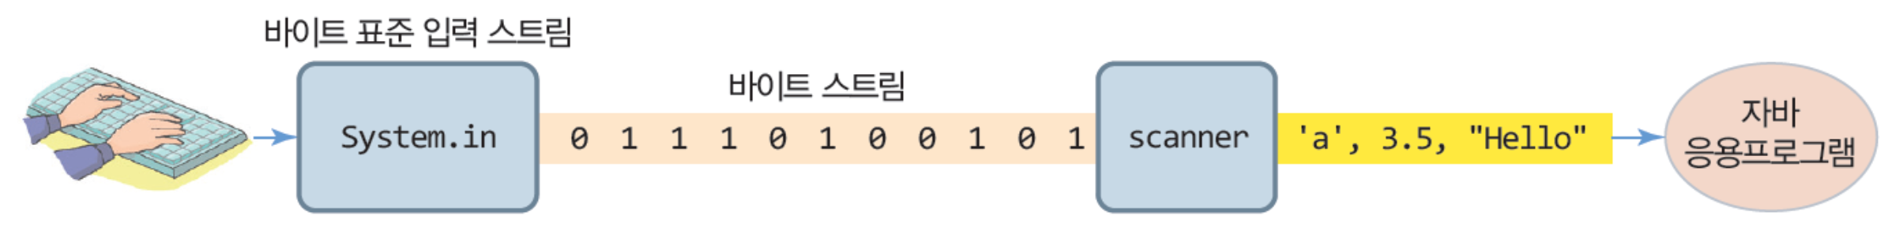
Scanner
Scanner 클래스
읽은 바이트를 문자, 정수, 실수, 불린, 문자열 등 다양한 타입으로 변환하여 리턴
java.util.Scanner
객체 생성
키보드에 연결된 System.in에게 키를 읽게 하고, 원하는 타입으로 변환하여 리턴
import java.util.Scanner; // 임포트 문 필요
...
Scanner a = new Scanner(System.in); // Scanner 객체 생성

Slide 26
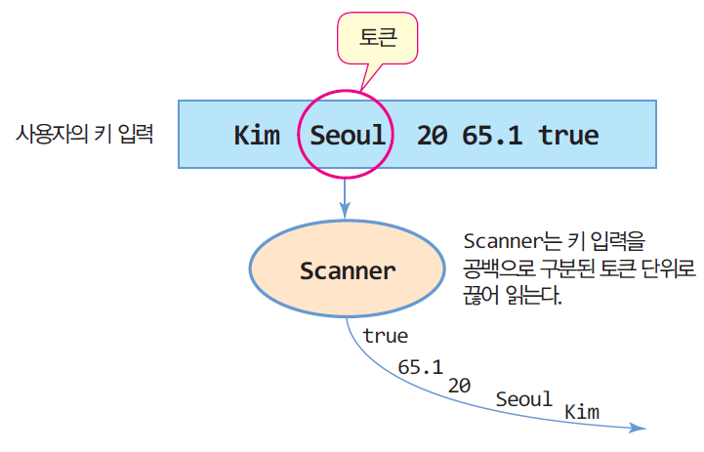
Scanner를 이용한 키 입력
Scanner에서 키 입력 받기
Scanner는 입력되는 키 값을 공백으로 구분되는 토큰 단위로 읽음
공백 문자 :‘\t’,‘ \f’,‘ \r’,‘ ’,‘ \n’
개발자가 원하는 타입 값으로 쉽게 읽을 수 있음
Scanner scanner = new Scanner(System.in);
String name = scanner.next(); // "Kim"
String city = scanner.next(); // "Seoul"
int age = scanner.nextInt(); // 20
double weight = scanner.nextDouble(); // 65.1
boolean single = scanner.nextBoolean(); // true

Slide 27
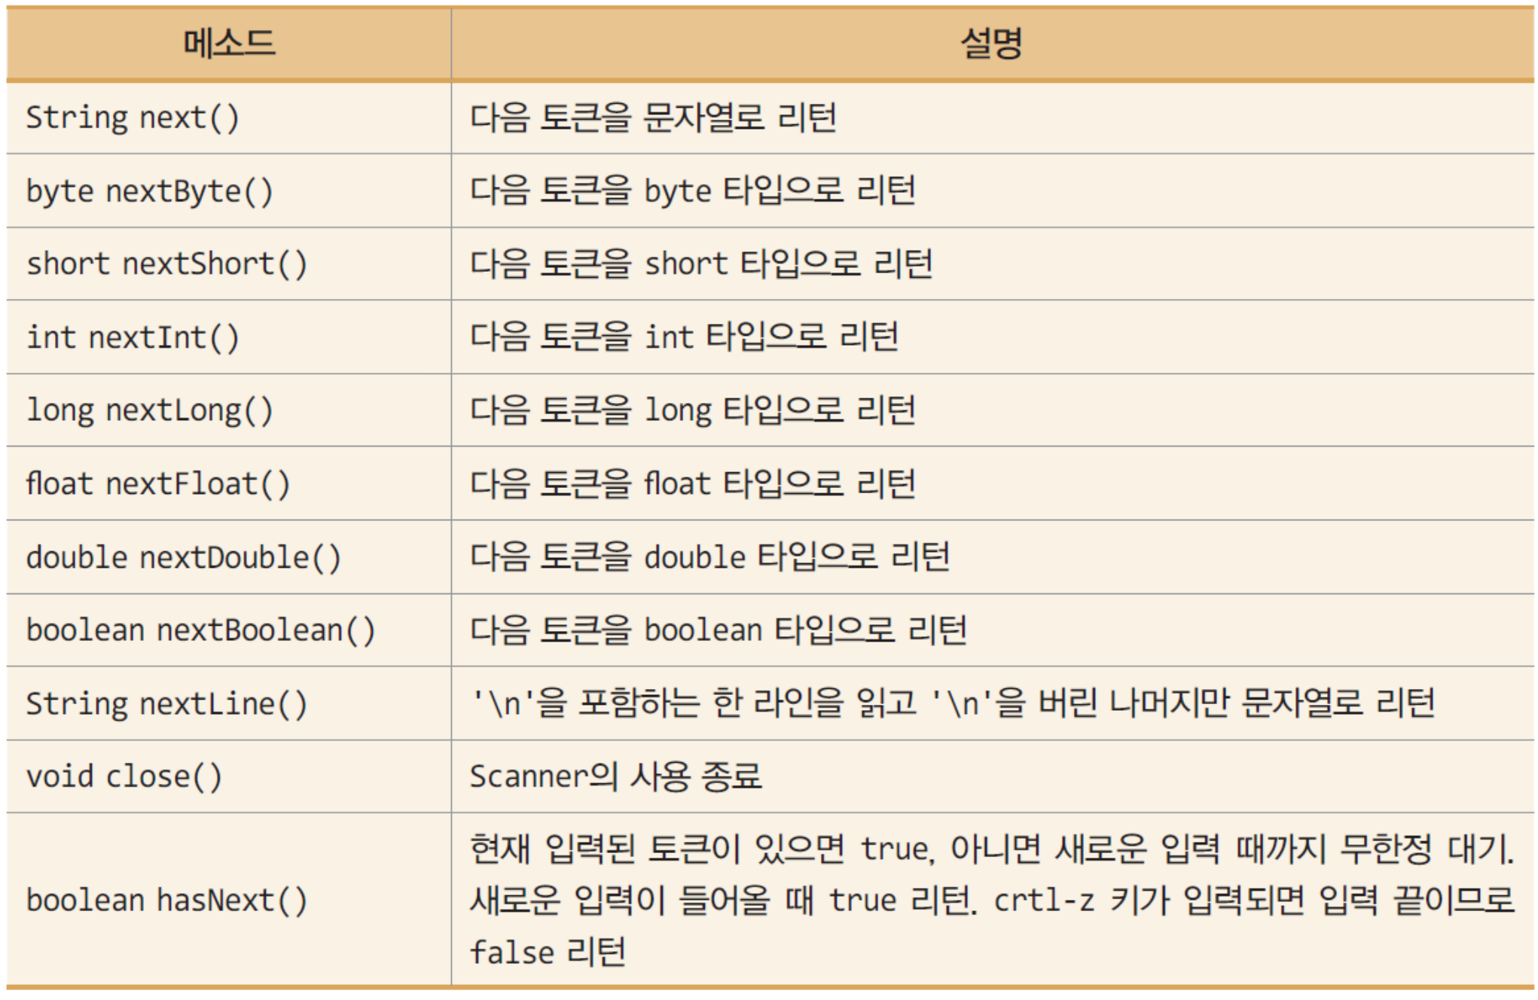
Scanner 주요 메소드

Slide 28
예제 2-5 : Scanner를 이용한 키 입력 연습
import java.util.Scanner;
public class ScannerEx {
public static void main(String args[]) {
System.out.println("이름, 도시, 나이, 체중, 독신 여부를 빈칸으로 분리하여 입력하세요");
Scanner scanner = new Scanner(System.in);
String name = scanner.next();
System.out.println("당신의 이름은 " + name + "입니다.");
String city = scanner.next();
System.out.println("당신이 사는 도시는 " + city + "입니다.");
int age = scanner.nextInt();
System.out.println("당신의 나이는 " + age + "살입니다.");
double weight = scanner.nextDouble(); // 실수 토큰 읽기
System.out.println("당신의 체중은 " + weight + "kg입니다.");
boolean single = scanner.nextBoolean();
System.out.println("당신은 독신 여부는 " + single + "입니다.");
scanner.close();
}
}
Scanner를 이용하여
이름, 도시, 나이, 체중,
독신 여부를 입력 받고
다시 출력하는
프로그램을 작성하라.
이름, 도시, 나이, 체중, 독신 여부를 빈칸으로 분리하여 입력하세요.
Kim Seoul 20 65.1 true
당신의 이름은 Kim입니다.
당신이 사는 도시는 Seoul입니다.
당신의 나이는 20살입니다.
당신의 체중은 65.1kg입니다.
당신은 독신 여부는 true입니다.

Slide 29
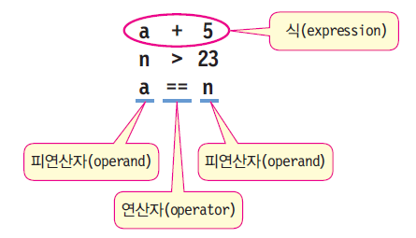
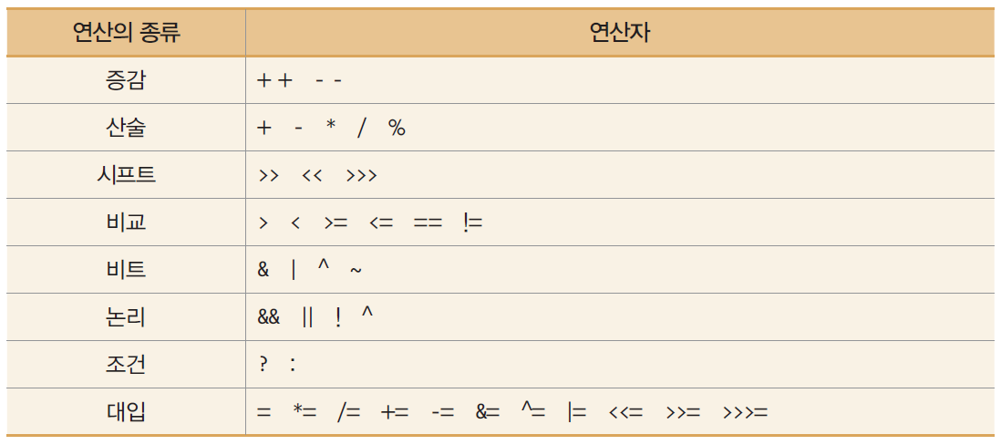
식과 연산자
연산
주어진 식을 계산하여
결과를 얻어내는 과정

Slide 30
산술 연산자
산술 연산자
더하기(+), 빼기(-), 곱하기(*), 나누기(/), 나머지(%)
/와 % 응용
10의 자리와 1의 자리 분리
x가 홀수인지 판단
n의 값이 3의 배수인지 확인
69/10 = 6 ← 몫 6
69%10 = 9 ← 나머지 9
int r = n % 2; // r이 1이면 n은 홀수, 0이면 짝수
int s = n % 3; // s가 0이면 n은 3의 배수

Slide 31
예제 2-6 : /와 % 산술 연산자 응용
초 단위의 정수를 입력 받고, 몇 시간, 몇 분, 몇 초인지 구하여 출력하는 프로그램을 작성하라.
import java.util.Scanner;
public class ArithmeticOperator {
public static void main(String[] args) {
Scanner scanner = new Scanner(System.in);
System.out.print("정수를 입력하세요:");
int time = scanner.nextInt(); // 정수 입력
int second = time % 60; // 60으로 나눈 나머지는 초
int minute = (time / 60) % 60; // 60으로 나눈 몫을 다시 60으로 나눈 나머지는 분
int hour = (time / 60) / 60; // 60으로 나눈 몫을 다시 60으로 나눈 몫은 시간
System.out.print(time + "초는 ");
System.out.print(hour + "시간, ");
System.out.print(minute + "분, ");
System.out.println(second + "초입니다.");
scanner.close();
}
}
정수를 입력하세요:4000
4000초는 1시간, 6분, 40초입니다.

Slide 32
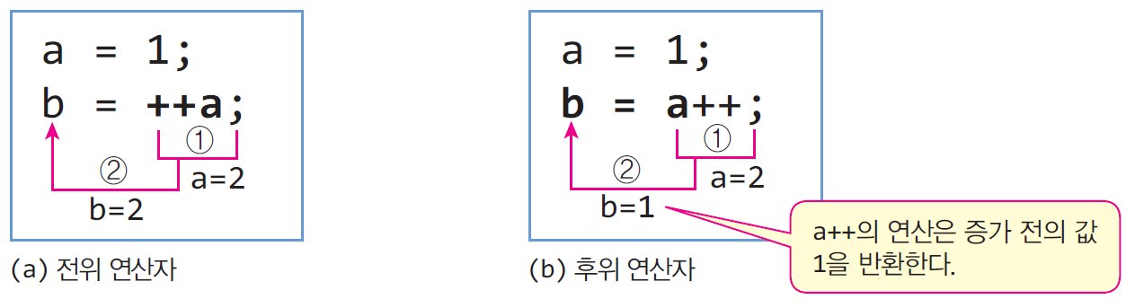
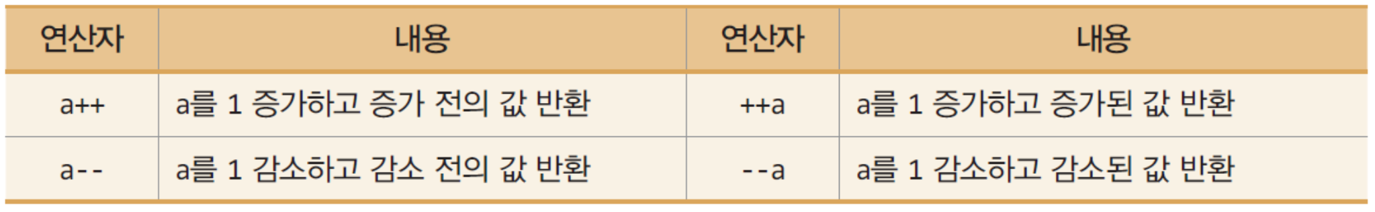
증감 연산
1 증가 혹은 감소 시키는 연산
++, --

Slide 33
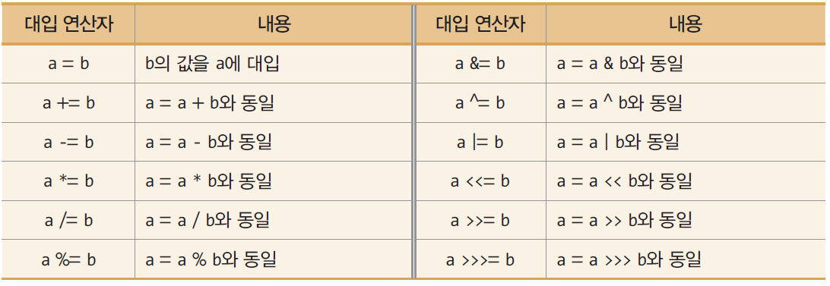
대입 연산
연산의 오른쪽 결과는 왼쪽 변수에 대입
int a = 1, b = 3;
a = b; // b 값을 a에 대입하여 a=3
a += b; // a = a + b의 연산이 이루어져, a=6. b는 3 그대로

Slide 34
예제 2-7 : 대입 연산자와 증감 연산자 사용하기
다음 코드의 실행 결과는 무엇인가?
public class AssignmentIncDecOperator {
public static void main(String[] args) {
int a=3, b=3, c=3;
// 대입 연산자 사례
a += 3; // a=a+3 = 6
b *= 3; // b=b*3 = 9
c %= 2; // c=c%2 = 1
System.out.println("a=" + a + ", b=" + b + ", c=" + c);
int d=3;
// 증감 연산자 사례
a = d++; // a=3, d=4
System.out.println("a=" + a + ", d=" + d);
a = ++d; // d=5, a=5
System.out.println("a=" + a + ", d=" + d);
a = d--; // a=5, d=4
System.out.println("a=" + a + ", d=" + d);
a = --d; // d=3, a=3
System.out.println("a=" + a + ", d=" + d);
}
}
a=6, b=9, c=1
a=3, d=4
a=5, d=5
a=5, d=4
a=3, d=3

Slide 35
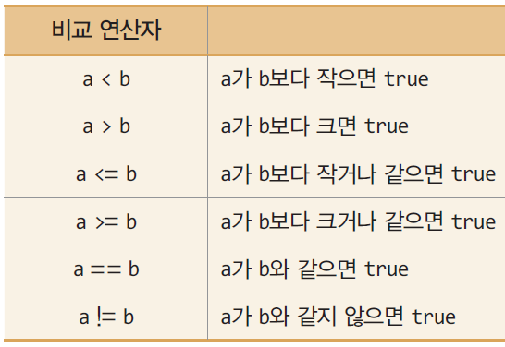
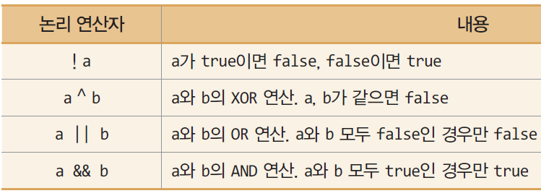

비교 연산, 논리 연산
비교연산자 : 두 개의 값을 비교하여 true/false 결과
논리연산자 : 두 개의 논리 값에 논리 연산. 논리 결과
(age >= 20) && (age < 30) // 나이(int age)가 20대인 경우
(c >= 'A') && (c <= 'Z') // 문자(char c)가 대문자인 경우
(x>=0) && (y>=0) && (x<=50) && (y<=50) // (x,y)가 (0,0)과 (50,50)의 사각형 내에 있음
20 <= age < 30 // 조건식 문법 오류

Slide 36
예제 2-8 : 비교 연산자와 논리 연산자 사용하기
다음 코드의 실행 결과는 무엇인가?
public class LogicalOperator {
public static void main (String[] args) {
System.out.println('a' > 'b');
System.out.println(3 >= 2);
System.out.println(-1 < 0);
System.out.println(3.45 <= 2);
System.out.println(3 == 2);
System.out.println(3 != 2);
System.out.println(!(3 != 2));
System.out.println((3 > 2) && (3 > 4));
System.out.println((3 != 2) || (-1 > 0));
System.out.println((3 != 2) ^ (-1 > 0));
}
}
false
true
true
false
false
true
false
false
true
true

Slide 37
조건 연산
3 개의 피연산자로 구성된 삼항(ternary) 연산자
opr1?opr2:opr3
opr1이 true이면, 연산식의 결과는 opr2, false이면 opr3
if-else을 조건연산자로 간결하게 표현 가능
x와 y 중에서
큰 값을 big에 저장
int x = 5;
int y = 3;
int big;
if(x>y)
big = x;
else
big = y;
int big = (x>y)?x:y;

Slide 38
예제 2-9 : 조건 연산자 사용하기
다음 코드의 실행 결과는 무엇인가?
public class TernaryOperator {
public static void main (String[] args) {
int a = 3, b = 5;
System.out.println("두 수의 차는 " + ((a>b)?(a-b):(b-a)));
}
}
두 수의 차는 2

Slide 39
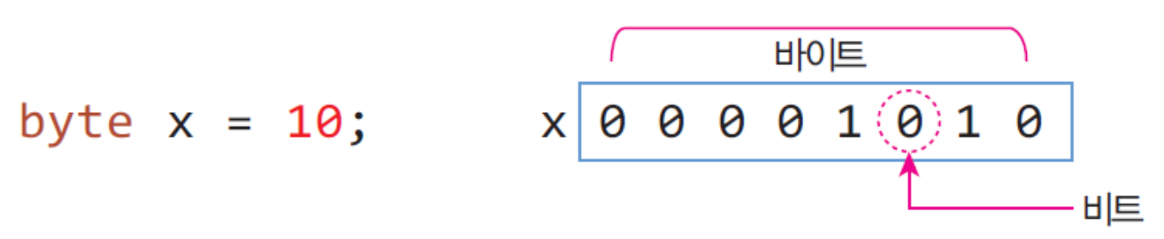
비트 연산
비트 개념
비트 연산
비트 논리 연산
비트끼리 AND, OR, XOR, NOT 연산
비트 시프트 연산
비트를 오른쪽이나 왼쪽으로 이동

Slide 40
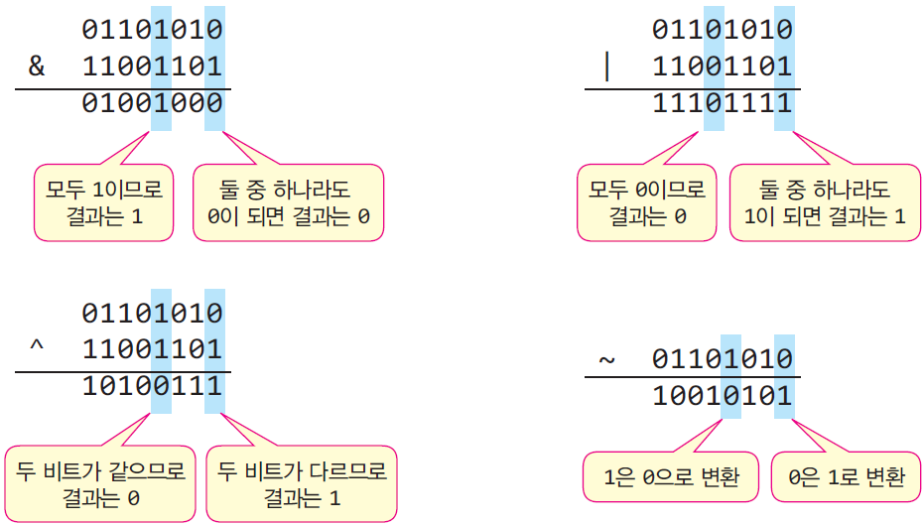
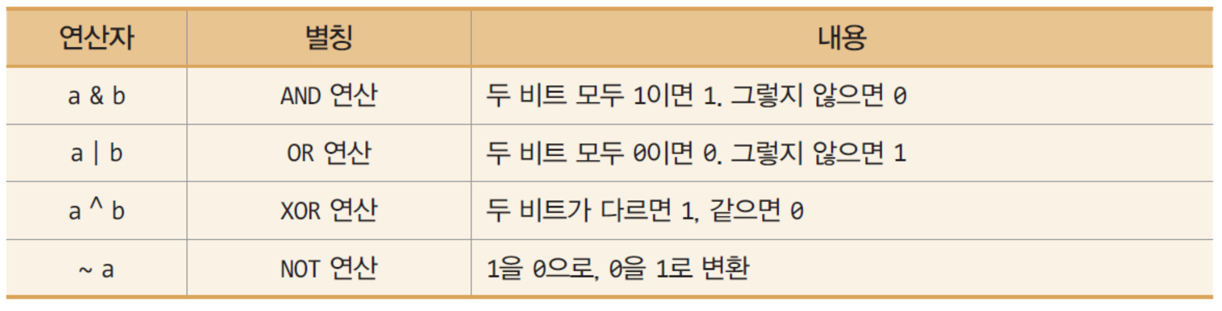
비트 논리 연산
피 연산자의
각 비트들을
대상으로 하는
연산

Slide 41
비트 논리 연산 응용(옵션)
냉장고에는 8개의 센서가 있고 이들은 flag 변수와 연결되어 있다고 할 때,
냉장고의 온도가 0도 이상으로 올라가면 비트 3이 1이 되고,
0도 이하이면 비트 3이 0을 유지한다.
7 6 5 4 3 2 1 0
flag
문제)
현재 냉장고의 온도가
0도 이상인지 판단하는 코드는?
byte flag = 0b00001010; // 각 비트는 8개의 센서 값을 가리킴
if(flag & 0b00001000 == 0)
System.out.print("온도는 0도 이하");
else
System.out.print("온도는 0도 이상");
x | x | x | x | Y | x | x | x
&
0 | 0 | 0 | 0 | 1 | 0 | 0 | 0
0 | 0 | 0 | 0 | Y | 0 | 0 | 0
Y비트가 0 이면
& 결과는 0
온도는 0도 이상

Slide 42
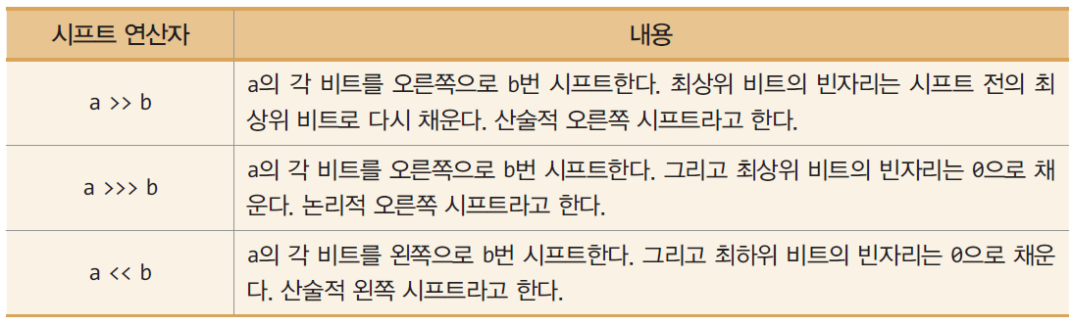
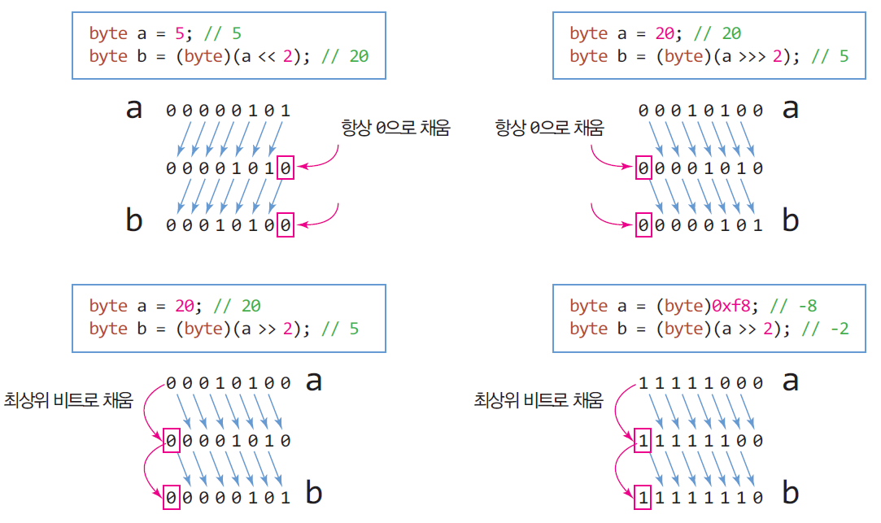
시프트 연산

Slide 43
예제 2-10 : 비트연산자와 시프트연산자 사용하기
다음 코드의 실행 결과는 무엇인가?
public class BitShiftOperator {
public static void main(String[] args) {
short a = (short)0x55ff;
short b = (short)0x00ff;
// 비트 연산
System.out.println("[비트 연산 결과]");
System.out.printf("%04x\n", (short)(a & b)); // 비트 AND
System.out.printf("%04x\n", (short)(a | b)); // 비트 OR
System.out.printf("%04x\n", (short)(a ^ b)); // 비트 XOR
System.out.printf("%04x\n", (short)(~a)); // 비트 NOT
byte c = 20; // 0x14
byte d = -8; // 0xf8
// 시프트 연산
System.out.println("[시프트 연산 결과]");
System.out.println(c << 2); // c를 2비트 왼쪽 시프트
System.out.println(c >> 2); // c를 2비트 오른쪽 시프트. 양수이므로 0 삽입
System.out.println(d >> 2); // d를 2비트 오른쪽 시프트. 음수이므로 1 삽입
System.out.printf("%x\n", (d >>> 2)); // d를 2비트 오른쪽 시프트. 0 삽입
}
}
printf("%04", ...) 메소드는 값을 4자리의
16진수로 출력하고 빈 곳에는 0을 삽입한다.
[비트 연산 결과]
00ff
55ff
5500
aa00
[시프트 연산 결과]
80
5
-2
3ffffffe
c에 4를 곱한 결과가 나타난다
4로 나누기 효과
d가 음수이어도 0 삽입.
4로 나누기 효과 없음

Slide 44
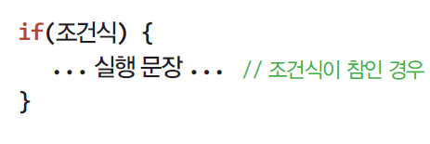
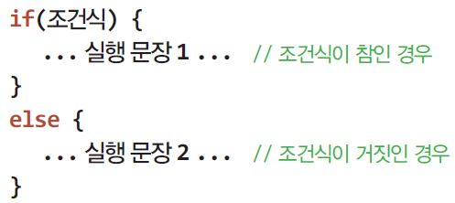
조건문 – 단순 if 문, if-else 문
단순 if 문
if의 괄호 안에 조건식(논리형 변수나 논리 연산)
실행문장이 단일 문장인 경우 둘러싸는 {, } 생략 가능
if-else 문
조건식이 true면 실행문장1, false이면 실행문장2 실행
if(n%2 == 0) {
System.out.print(n);
System.out.println("은 짝수입니다.");
}
if(score >= 80 && score <= 89)
System.out.println("학점은 B입니다.");
if(score >= 90)
System.out.println("합격입니다.");
else
System.out.println("불합격입니다.");

Slide 45
예제 2-11 : if-else 사용하기
나이를 입력 받아 20대인지 판별하는 프로그램을 작성하라
import java.util.Scanner;
public class Twenties {
public static void main(String[] args) {
Scanner scanner = new Scanner(System.in);
System.out.print("나이를 입력하시오:");
int age = scanner.nextInt();
if((age>=20) && (age<30)) { // age가 20~29 사이인지 검사
System.out.print("20대입니다. ");
System.out.println("20대라서 행복합니다!");
}
else
System.out.println("20대가 아닙니다.");
scanner.close();
}
}
나이를 입력하시오:23
20대입니다. 20대라서 행복합니다!

Slide 46
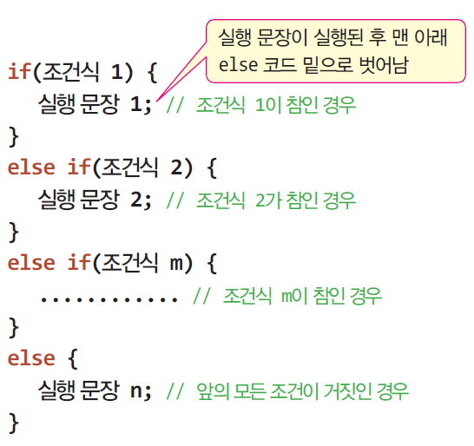
다중 if-else 문
다중 if문
조건문이 너무 많은 경우, switch 문 사용 권장
if(score >= 90) { // score가 90 이상
grade = 'A';
}
else if(score >= 80) { // 80 이상 90 미만
grade = 'B';
}
else if(score >= 70) { // 70 이상 80 미만
grade = 'C';
}
else if(score >= 60) { // 60 이상 70 미만
grade = 'D';
}
else { // 60 미만
grade = 'F';
}

Slide 47
예제 2-12 : 다중 if-else를 이용하여 학점 매기기
다중 if-else문을 이용하여
입력 받은 성적에 대해 학점을 부여하는 프로그램을 작성하라.
import java.util.Scanner;
public class Grading {
public static void main(String[] args) {
char grade;
Scanner scanner = new Scanner(System.in);
System.out.print("점수를 입력하세요(0~100):");
int score = scanner.nextInt(); // 점수 읽기
if(score >= 90) // score가 90 이상
grade = 'A';
else if(score >= 80) // score가 80 이상 90 미만
grade = 'B';
else if(score >= 70) // score가 70 이상 80 미만
grade = ＇C＇;
else if(score >= 60) // score가 60 이상 70 미만
grade = 'D';
else // score가 60 미만
grade = 'F';
System.out.println("학점은 " + grade + "입니다.");
scanner.close();
}
}
점수를 입력하세요(0~100):89
학점은 B입니다.

Slide 48
중첩 if-else문, 예제 : 2-13 중첩 if-else문 사례
if 문이나 else 문, 혹은 if-else 문에 if문이나 if-else문을 내포할 수 있다.
점수와 학년을 입력 받아 60점 이상이면 합격, 아니면 불합격을 출력하라. 다만 4학년은 70점 이상이어야 합격이다. 60점 이상인 경우 4학년을 구분하여
처리해야 한다.
import java.util.Scanner;
public class NestedIf {
public static void main(String[] args) {
Scanner scanner = new Scanner(System.in);
System.out.print("점수를 입력하세요(0~100):");
int score = scanner.nextInt();
System.out.print("학년을 입력하세요(1~4):");
int year = scanner.nextInt();
if(score >= 60) { // 60점 이상
if(year != 4)
System.out.println("합격!"); // 4학년 아니면 합격
else if(score >= 70)
System.out.println("합격!"); // 4학년이 70점 이상이면 합격
else
System.out.println("불합격!"); // 4학년이 70점 미만이면 불합격
}
else // 60점 미만 불합격
System.out.println("불합격!");
scanner.close();
}
}
점수를 입력하세요(0~100):65
학년을 입력하세요(1~4):4
불합격!

Slide 49
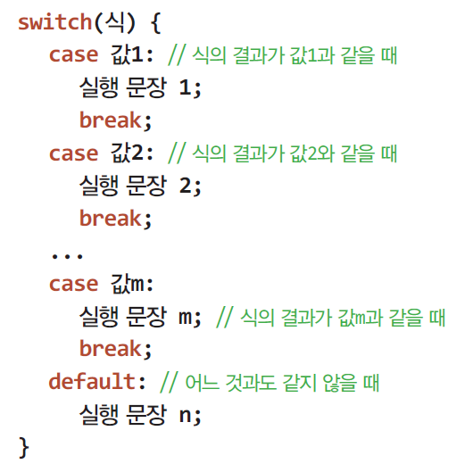
switch문
switch문은 식과 case 문의 값과 비교
case의 비교 값과 일치하면 해당 case의 실행문장 수행
break를 만나면 switch문을 벗어남
case의 비교 값과 일치하는 것이 없으면 default 문 실행
default문은 생략 가능
char grade='B';
switch(grade) {
case 'A':
System.out.println("축하합니다.");
System.out.println("잘했습니다.");
break;
case 'B':
System.out.println("좋아요.");
break;
case 'C':
System.out.println("노력하세요.");
break;
default:
System.out.println("탈락입니다!");
}

Slide 50
switch문에서 break문의 역할
switch문 내의 break문
break문을 만나면 switch문 벗어남
case 문에 break문이 없다면, 다음 case문으로 실행 계속
언젠가 break를 만날 때까지 계속 내려 가면서 실행
char grade='A';
switch (grade) {
case 'A':
System.out.println("90 ~ 100점입니다.");
break;
case 'B':
System.out.println("80 ~ 89점입니다.");
break;
case 'C':
System.out.println("70 ~ 79점입니다.");
break;
}
break; 문을
생략한다면
90 ~ 100점입니다.
80 ~ 89점입니다.

Slide 51
case 문의 값
case 문의 값
문자, 정수, 문자열 리터럴(JDK 1.7부터)만 허용
실수 리터럴은 허용되지 않음
int b;
switch(b%2) {
case 1 : ...; break;
case 2 : ...; break;
}
char c;
switch(c) {
case '+' : ...; break;
case '-' : ...; break;
}
String s = "예";
switch(s) {
case "예" : ...; break;
case "아니요" : ...; break;
}
int b;
switch(b) {
case a : // 오류. 변수 사용 안됨
case a > 3 : // 오류. 수식 안됨
case a == 1 : // 오류. 수식 안됨
}
정수 리터럴
사용 가능
문자 리터럴
사용 가능
문자열 리터럴
사용 가능

Slide 52
예제 2-14 : switch 문 사용하기
1~12 사이의 월을 입력 받아 봄, 여름, 가을, 겨울을 판단하여 출력하라.
import java.util.Scanner;
public class Season {
public static void main(String[] args) {
Scanner scanner = new Scanner(System.in);
System.out.print("월(1~12)을 입력하시오:");
int month = scanner.nextInt(); // 정수로 월 입력
switch(month) {
case 3:
case 4:
case 5:
System.out.println("봄입니다.");
break;
case 6: case 7: case 8:
System.out.println("여름입니다.");
break;
case 9: case 10: case 11:
System.out.println("가을입니다.");
break;
case 12: case 1: case 2:
System.out.println("겨울입니다."); break;
default:
System.out.println("잘못된 입력입니다.");
}
scanner.close();
}
}
월(1~12)을 입력하시오:3
봄입니다.

